Slide 1
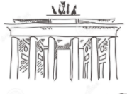
DEUTSCH
5.KLASSE
THEMA DER STUNDE:
Über Feiertage

Slide 2
PLAN DER STUNDE:
Wir lesen den Text
Wir lernen neue Wörter
Wir machen Übungen
Aufgabe für selbstständige Arbeit

Slide 3
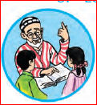
Sprichwоrt
Andere Länder - andere Sitten | Har shaharning havosi boshqa.

Slide 4
Sprichwоrt
Andere Länder - andere Sitten | Другие страны – другие обычаи

Slide 5
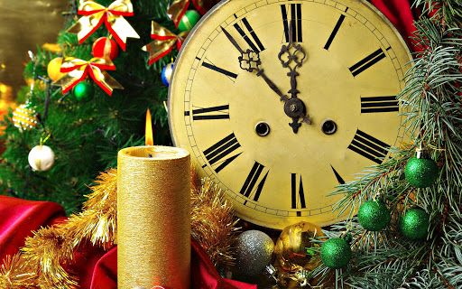
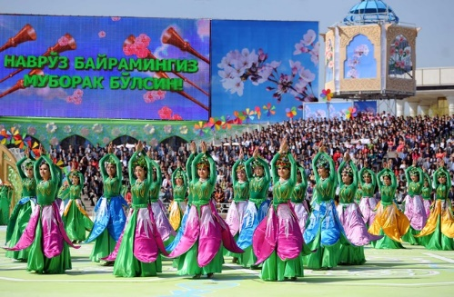
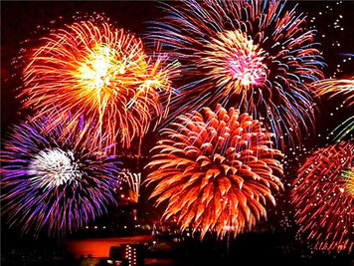
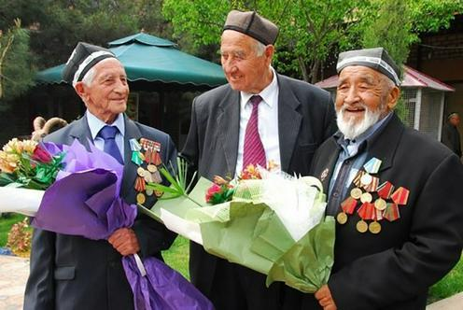
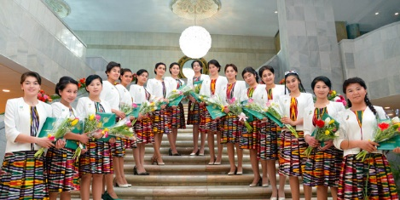
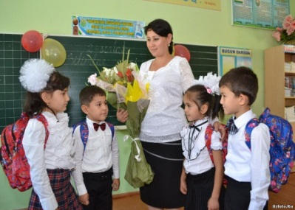
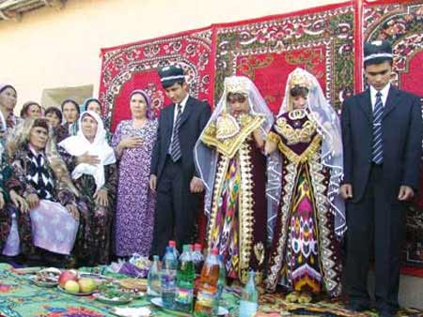
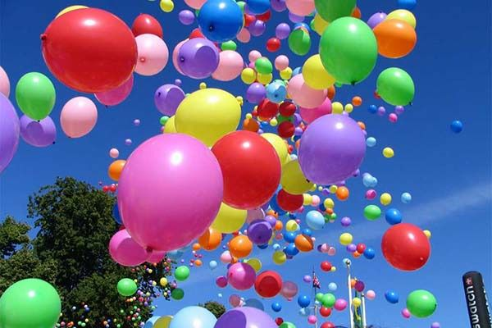
Welche Feste kennen Sie?
Die Feste

Slide 6
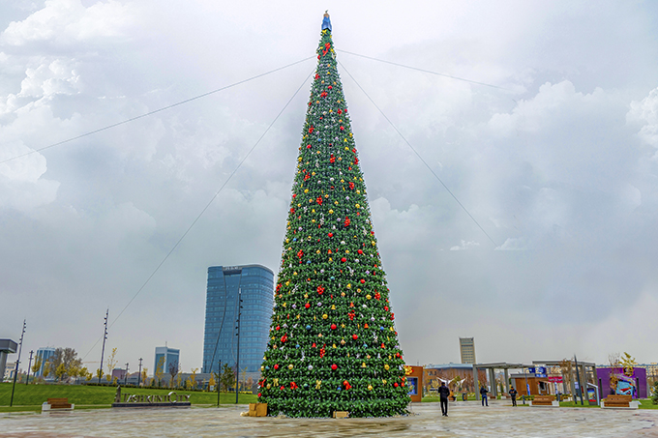
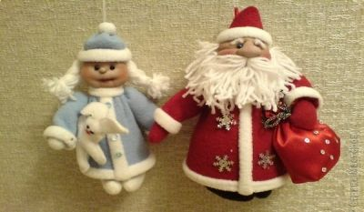
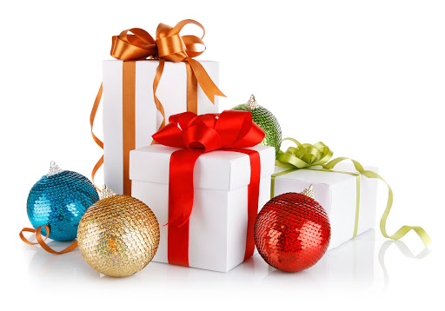
Welche Feste kennen Sie?
Das Neujahr
Am 1. Januar

Slide 7
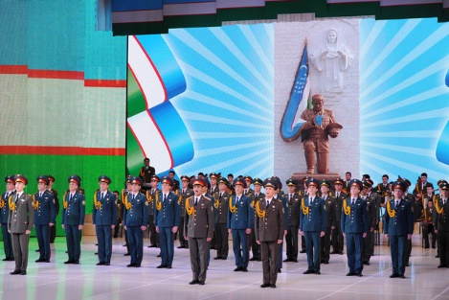
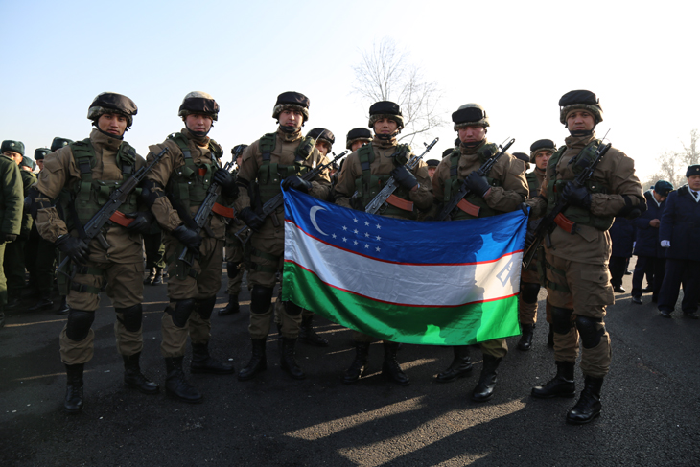
Welche Feste kennen Sie?
Der Tag der Heimatverteidiger
Am 14.Januar

Slide 8
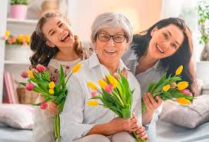
Welche Feste kennen Sie?
Internationaler Frauentag
Am 8. März

Slide 9
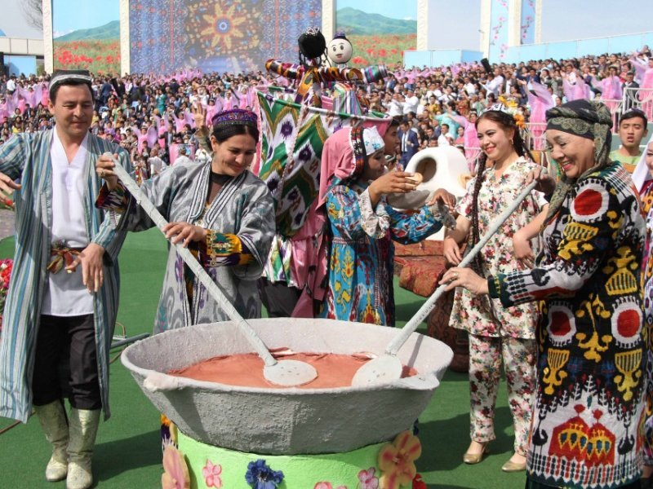
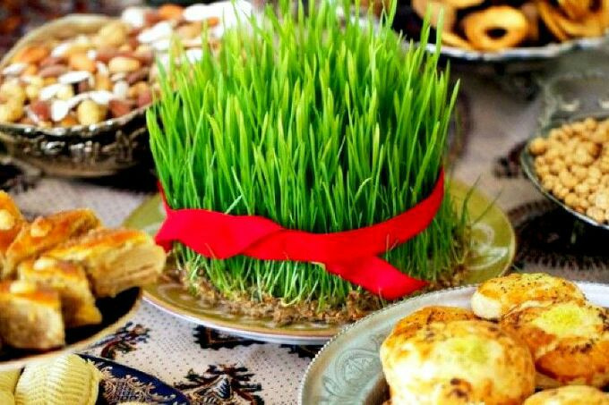
Welche Feste kennen Sie?
Navrus
Am 21. März

Slide 10
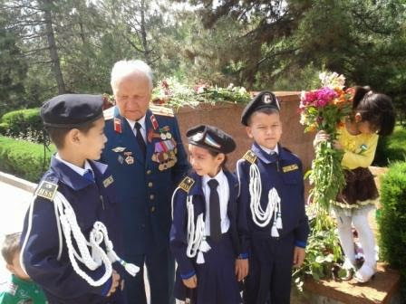
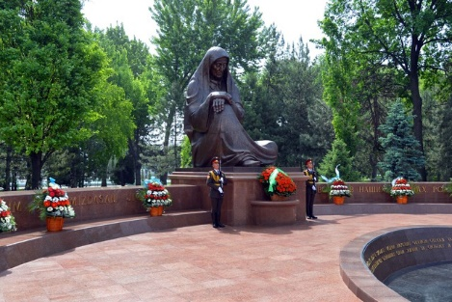
Welche Feste kennen Sie?
Der Tag der Erinnerung und der Ehre
Am 9. Mai

Slide 11
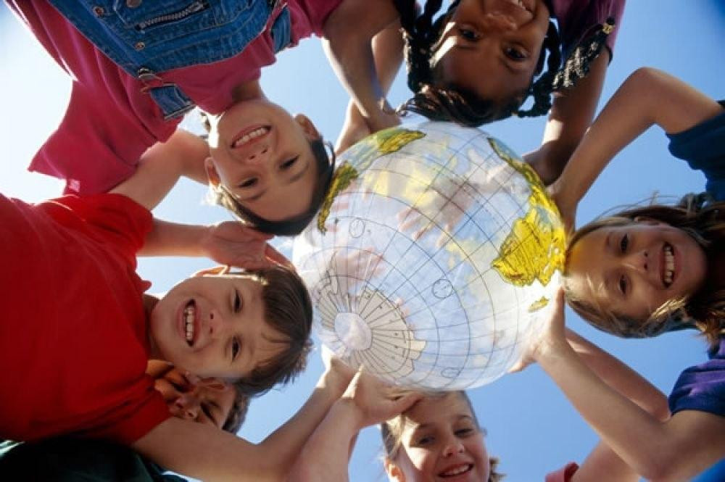
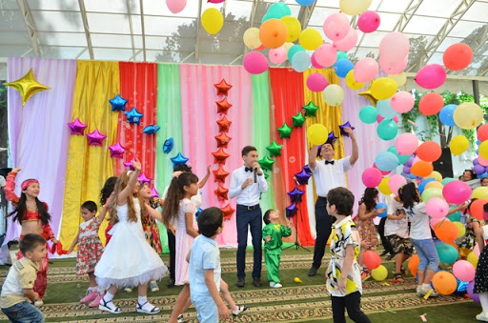
Welche Feste kennen Sie?
Internationaler Kinderschutztag
Am 1. Juni

Slide 12
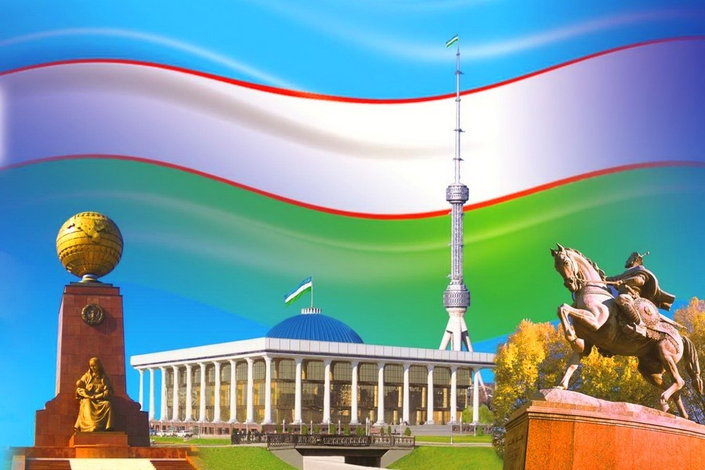
Welche Feste kennen Sie?
Der Tag der Unabhängigkeit
Am 1. September

Slide 13
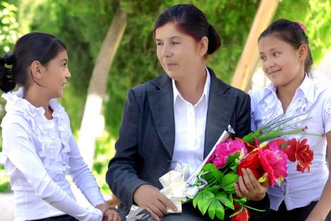
Welche Feste kennen Sie?
Der Tag der Lehrer
Am 1. Oktober

Slide 14
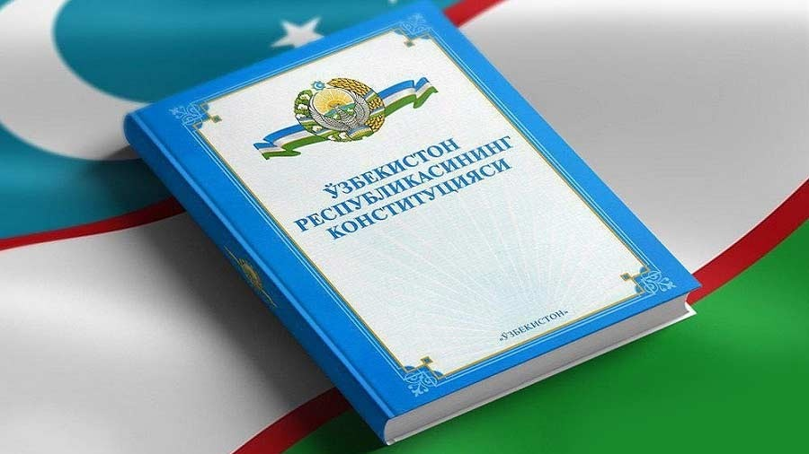
Welche Feste kennen Sie?
Der Tag der Verfassung
Am 8. Dezember

Slide 15
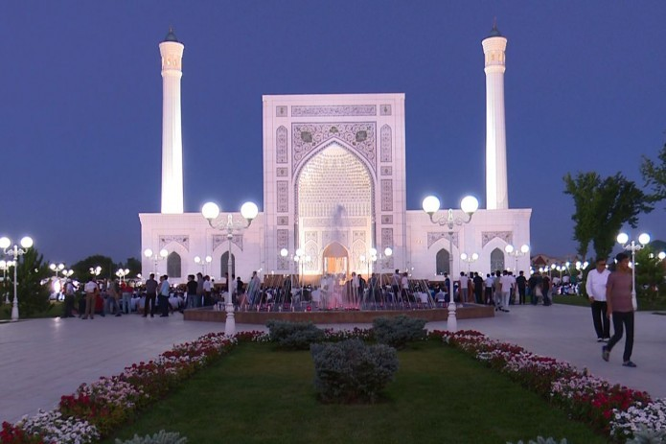
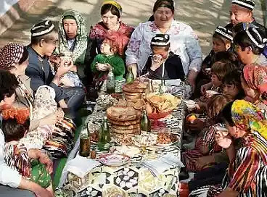
Welche Feste kennen Sie?
Ramadan , Kurban Hayit

Slide 16
Ordnen Sie zu
Der Tag der Lehrer
Der 8. Dezember
Der Tag der Unabhängigkeit
Der 14.Januar
Das Neujahr
Der 1. Juni
Der Tag der Heimatverteidiger
Der 1. September
Der Tag der Verfassung
Der 9. Mai
Internationaler Frauentag
Der 1. Januar
Navrus
Der 1. Oktober
Internationaler Kinderschutztag
Der 8. März
Der Tag der Erinnerung und der Ehre
Der 21. März

Slide 17
Ordnen Sie zu
Der Tag der Lehrer
Der 1. Oktober
Der Tag der Unabhängigkeit
Der 1. September
Das Neujahr
Der 1. Januar
Der Tag der Heimatverteidiger
Der 14.Januar
Der Tag der Verfassung
Der 8. Dezember
Internationaler Frauentag
Der 8. März
Navrus
Der 21. März
Internationaler Kinderschutztag
Der 1. Juni
Der Tag der Erinnerung und der Ehre
Der 9. Mai

Slide 18
Beantworten die Fragen
In welchem Monat ist Kindertag?
Welche Feste feiern wir im März?
In welchem Monat ist der Tag der Unabhängigkeit?
Welche Feste feiern wir im Januar
Der Kindertag ist im Juni.
Im März feiern wir Frauentag und Navrus.
Der Tag der Unabhängigkeit ist im September.
Im Januar feiern wir das Neujahr und den Tag der Heimatverteidiger .

Slide 19
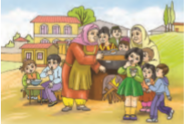
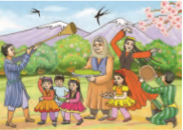
Navrus
gefeiert
Navrus wird am 21. März … . Das ist ein altes … . Navrus ist das Fest im ... . ... bedeutete früher ein neues Jahr. An diesem Fest wird … zubereitet. Das ist ein sehr …
Fest. An diesem Tag … man Musik. … man und … man.
(gefeiert, tanzt, Fest, hört, Navrus, Frühling, singt, Sumalak, lustiges)
Fest
Frühling
Navrus
Sumalak
lustiges
hört
Singt
tanzt

Slide 20
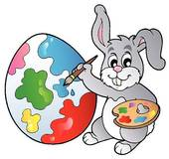
Wir lesen den Text
S.97
Das Osterfest.
Es ist wieder Frühling. Die Bäume blühen. Es ist ein besonderer Tag. Es ist Ostern. Das Osterfest wird am Sonntag gefeiert. Ostern ist ein groβes Fest im Frühling.
Zu Ostern feiern die Christen die Auferstehuhg von Jesus Christus. Aber auch die Osterbräuche sind wohl schon vor dem Christentum entstanden. Eine besondere Rolle spielen die Ostereier: Buntbemalte gekochte Eier. Aber auch eingepackte Schokoladeneier, Hasen aus Schokolade und allerlei Süßigkeiten werden im Garten oder in Wohnung versteckt, damit die Kinder sie suchen können. Kleine Kinder glauben, daß der Osterhase die Eier gebracht und versteckt hat.

Slide 21
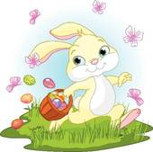
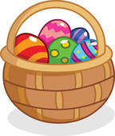
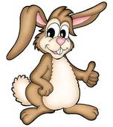
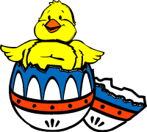
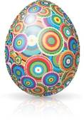
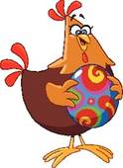
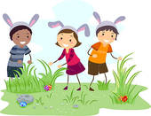
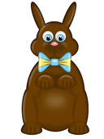
Wir machen Übung
5
4
2
OSTERHASE
VERSTECKEN
SCHOKOLADEHASE
BEMALEN
KORB
HENNE
KÜCKEN
EI
EIERJAGD
1
7
8
6
9
3

Slide 22
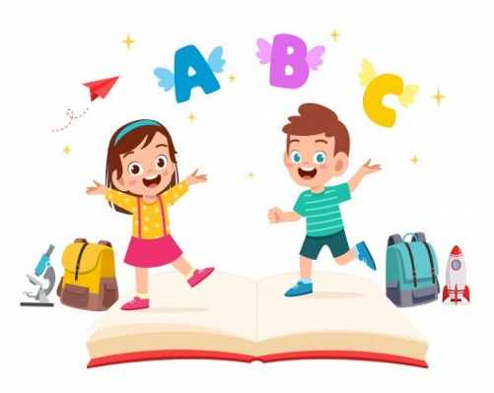
Die Aufgabe für selbstständige Arbeit
Übung 2 Seite 142
Ergänzen Sie die Sätze!

Slide 23
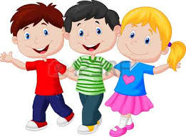
Ende der Stunde
Unsere Stunde ist zu Ende
Danke für Aufmerksamkeit!
Auf Wiedersehen!

